Slide 1
GLOSARIO DE TERMINOS
PARA TRADERS NOVATOS

Slide 2
Analisis Fundamental
Es un enfoque de investigación de mercado utilizado para predecir los precios futuros de algún instrumento financiero basándose en el estudio de factores económicos, políticos y sociales.
Analisis Tecnico
Es un enfoque de investigación basado en los cambios históricos de los precios con la finalidad de predecir precios futuros de algún instrumento financiero basándose en el análisis estadístico y de gráficos.
Apalancamiento
“Apalancamiento” y “margen” permite a los traders controlar posiciones que exceden el valor de su inversión inicial. Operar en Margen y Operar con Apalancamiento son dos formas de describir lo mismo; la habilidad para operar una posición mayor que la cantidad de dinero de su cuenta. El apalancamiento es expresado como una relación, por ejemplo 200:1. El margen es expresado como un porcentaje del tamaño de la posición, por ejemplo 0.05%, en términos monetarios EUR500.
Ask (Oferta)
Un precio de oferta; es el precio que usan cuando se compra.
Bandas de Bollinger
Una de las técnicas más populares del análisis técnico. Corresponde a una banda trazada a dos desviaciones estándar de una media móvil simple. Si el precio se mueve hacia la banda superior, es una señal que el mercado está sobre comprado. Por el contrario, si el precio se mueve hacia la banda inferior, es una señal que el mercado está sobre vendido.

Slide 3
Bearish/Bear Market
Jerga para referirse a un mercado a la baja (el precio está cayendo),
Bull/Bullish Market
Jerga para referirse a un mercado al alza (que los precios están subiendo).
Buy Limit
Orden pendiente para establecer una posición de compra abierta en la cuenta del cliente en caso de que el precio del instrumento indicado caiga al nivel especificado, puede ser sólo ejecutada en el precio Ask y se coloca por debajo del actual precio Ask del instrumento especificado.
Buy Stop
Orden pendiente para establecer una posición abierta de compra (Buy Position) en la cuenta del cliente en caso de que el precio del instrumento indicado aumente al nivel especificado, puede ser ejecutada sólo en el precio de oferta y se coloca por debajo del actual precio de oferta del instrumento especificado.
Cerrar
Una petición o instrucción para cerrar una posición especificada en el precio actual de mercado.
Close By
Petición o instrucción para el cierre de las dos posiciones bloqueadas en el mismo instrumento.
Comisión
Monto pagado desde la cuenta del cliente por el servicio ofrecido.

Slide 4
Condiciones Anormales de Mercado
Un mercado rápido.
Condiciones de Mercado Normales
Un mercado con condiciones sin errores.
Contraparte
Uno de los participantes en una transacción financiera.
Contrato
Unidad estándar para operar en Forex (ej1 lote).
Contratos por Diferencia
En finanzas, un contrato por diferencia (en inglés, contract for difference, CFD) es un contrato entre dos partes, el comprador y el vendedor, estipulando que el vendedor pagará al comprador la diferencia entre el valor actual de un activo subyacente (acciones, índices, divisas, bonos, entre otros) al momento de la terminación del contrato (si la diferencia es negativa, entonces el comprador pagará al vendedor).
En efecto, los CFD's son derivados financieros que permiten a los traders tomar ventaja de las subidas de precio (operaciones en largo) o bajadas de precios (operaciones en corto) en los instrumentos financieros. Por ejemplo, cuando se aplica a acciones, dicho contrato es un derivado de capital que permite a los traders especular sobre movimientos de precios de acciones, sin la necesidad de la propiedad de las acciones subyacentes.
Cotización
Entrega de cotizaciones al cliente que el Broker podrá aceptar para comprar o vender instrumentos en su cuenta

Slide 5
Déficit
Saldo negativo de una operación o un pago (es decir, no hay suficiente dinero),
Diferencia de Precios
Un evento donde el precio de oferta actual está por encima del precio anterior de oferta y viceversa.
Divisa Base
El primer elemento en un par de divisas (ejem el EUR/USD la divisa base sería el EUR, si su valor es 1.3283, significa que el EUR cuesta 1.3283 USD)
DJIA o Dow
Abreviatura para el Dow Jones Industrial Average o US30.
Dove
Se refiere a la política monetaria más fácil o con menos tasa de interés. Lo contrario de "Hawkish".
Downtrend (Tendencia Bajista)
Disminución del precio que se puede describir como mínimos y máximos más bajos.
ECN
Comunicación de red electrónica, que elimina a los terceros en la ejecución de una orden.
Ejecución InstantáneaUn tipo de solicitud de ejecución que significa que todas las cotizaciones mostradas en el Terminal del Cliente pueden ser aceptadas por el Broker para que el cliente lleve a cabo trading sin solicitudes preliminares de cotización.

Slide 6
Equidad
Valor neto de fondos en la cuenta del cliente.
Expiry (Caducidad)
Instrucción para la cancelación de una orden pendiente en la hora y fecha especificada.
Explicit Error (Error Explícito)
Evento en que la apertura de la posición o el precio de cierre de la posición difiere significativamente del precio de mercado real en el momento de la ejecución, el evento de la ejecución de la orden o solicitud del cliente es inconsistente con su pedido o solicitud en su significado general.
Fill or Kill (Llenar o Matar)
Tipo de orden que si no puede ser llevada a cabo será cancelada.
Floating Profit/Loss (Ganancia/Pérdida Flotante)
La diferencia entre el equity y el balance de la cuenta de un cliente.
Gap
Diferencia significativa entre dos cotizaciones consecutivas, puede ser mostrado en los gráficos como un campo en blanco entre las barras o velas cuando el período de tiempo entre las dos cotizaciones cubre o está cerca del período de cierre de la barra o vela.
Gráfico
Representación esquemática de cotizaciones históricas en forma de líneas, barras o velas,

Slide 7
Gráfico de Vela
Es una de las maneras de ver o mostrar un gráfico. Indica el precio de apertura y de cierre en un rango de fechas. Si el precio de cierre es mayor que el precio de apertura, el área de la vela no será sombreada y estará sombreada si el precio de apertura es más alto que el precio de cierre.
Hawkish
Se refiere a la política monetaria más sencilla o a las tasas de interés más altas. Lo contrario a "Dove".
Hedge (Cobertura)
Combinación de posiciones o posición que reduce el riesgo de tu posición primaria.
Historial de la Cuenta
Registro de las transacciones completadas, es decir, las operaciones reflejadas en balance y las órdenes canceladas.
Locked Position (Posición Bloqueada o Cerrada)
Posición que consiste en mantener posiciones largas y cortas con el mismo volumen en el mismo instrumento. Las posiciones de bloqueo requieren el 50% del margen para ambas posiciones.
Lote
Una transacción tamaño unidad en MT4, donde 1 lote equivale a un contrato de 100000 unidades de divisa base de pares de divisas; 1 lote equivale a una unidad de un instrumento cuando se trata de los CFDs.

Slide 8
Margen
Una parte de los fondos de la cuenta del cliente que está reservada como garantía de seguridad para mantener una posición abierta,
Margen de Cobertura
Requerimientos de margen del Broker para mantener operaciones.
Margen de Trading
Un servicio utilizado por los clientes el cual les permite, utilizando apalancamiento, hacer operaciones mayores a sus fondos.
Margen Disponible
También llamado margen libre, es el resto de los fondos que están en la cuenta de un cliente, deduciendo los margenes ocupados, las ganancias y pérdidas flotantes, y los rollovers.
Margen Inicial
Requerimiento monetario inicial del Broker para abrir y mantener una posición.
Margin Level (Nivel de Margen)
Porcentaje de la proporción equity/margin (equidad/margen).

Slide 9
Market Opening (Apertura de Mercado)
Momento en que los instrumentos quedan disponibles para el trading de los clientes después de los fines de semana, días festivos, intervalos de cierre regulares o tiempos de inactividad del servidor.
Modify (Modificar)
Solicitud de modificación del nivel de la orden pendiente, una solicitud para la ubicación, la cancelación o la modificación de los niveles de Stop Loss o"Take Profit en una posición abierta u orden pendiente.
Múltiples Cierres
Un pedido o instrucción para cerrar todas las posiciones en la cuenta del cliente.
Nivel de la Orden
Un precio especificado por el cliente cuando configura una orden, que funciona como una instrucción para abrir una posición en su cuenta con ese precio y las condiciones determinados por el tipo de orden.
Oferta
El precio al que un vendedor o un creador de mercado está dispuesto a comprar un instrumento negociado, un precio para establecer una posición abierta de venta.
Orden
Instrucción electrónica para abrir o cerrar una posición en la cuenta del cliente sobre un instrumento específico, en caso de que el precio alcance el nivel determinado.

Slide 10
Orden de Mercado
Una instrucción electrónica para abrir una posición en la cuenta del cliente, al precio de mercado actual.
Orden Pendiente
Instrucción electrónica para abrir una posición en la cuenta del cliente, en el caso de que el precio de un instrumento específico alcance un nivel específico. El cliente puede configurar órdenes pendientes que tengan Buy Limit, Sell Limit, Buy Stop y Sell Stop.
Oso
Jerga para referirse a un trader que está esperando una baja al mantener una posición corta.
Over the Counter (OTC) (Extrabursátil)
Tipo de transacciones que no se llevan a cabo a través de intercambio, sino directamente entre dos partes.
Par de Divisas
Instrumento negociado basado en el cambio del valor de una moneda contra otra moneda.
Par Exótico
Un par de divisas poco cotizado.
Petición
Instrucción electrónica para abrir o cerrar una posición, la colocación, cancelación o modificación de un orden que está dada por el cliente mediante el Terminal de Cliente.

Slide 11
Posición Abierta
Un contrato para comprar o vender un instrumento desde la cuenta del cliente. La primera parte de la transacción completa y la obligación de llevar a cabo la operación contraria, también considera la obligación de cumplir con los requisitos de margen del broker y mantener, sin previa orden o petición del mismo, una cuenta con fondos suficientes para cumplir los requisitos de margen en todo momento y la relación equity/margen especificada por el Broker.
Posición de Compra
Posición abierta que representa la expectativa de que el precio de mercado se incrementará. Por ejemplo, la compra de la moneda base contra la divisa cotizada o la compra de un contrato por diferencias en la tasa de seguridad subyacente.
Posición Larga
Cuando se compra el activo
Precio
Una cotización de dos vías con precios de Oferta y Demanda, una posición de apertura o cierre.
Punto
Mínima variación de precios (ej0.0001 para EUR/USD), también llamado Pip.
Punto Básico
Unidad que describe el cambio mínimo en el precio de un producto.

Slide 12
Rapid Market (Mercado Volátil)
Las condiciones del mercado se caracterizan por los cambios de precios significativos en cortos períodos de tiempo que causan con frecuencia amplias diferencias entre los valores de cotización consecutivos. Comúnmente ocurre antes y/o después de noticias importantes (por ejemplo informes económicos clave en cualquiera de los países del G-7, conferencias de prensa de los ministros de finanzas del G-7 o presidentes de los bancos centrales, las decisiones de los bancos centrales sobre tipos de interés, etc.).
Recuperación en Forma de U
Una forma de tabla que muestra un alza gradual de nuevo a su máximo anterior, después descenso gradual.
Recuperación en Forma de V
Una forma en el gráfico que muestra una recuperación que implica un fuerte aumento a un máximo anterior, tras una fuerte caída.
Recuperación en Forma de W
Gráfico que muestra una caída de precio seguido por una subida, posterior a eso otra baja para terminar con una gran alza, donde los precios más altos están a los lados.
Relleno
Significa que la orden se ha ejecutado con éxito.
Rendimiento
El porcentaje de devolución de ingresos en base a una inversión.

Slide 13
Sell Limit
Orden pendiente para el establecimiento de una posición de venta abierta en la cuenta del cliente en caso de que el precio del instrumento indicado alcance el nivel especificado.
Sell Position (Posición de Venta)
Una posición de venta, que representa una expectativa de que el mercado bajará sus precios (ejemplo vender la divisa complementaria contra la divisa base en un par de divisa).
Sell Stop
Orden pendiente para el establecimiento de una posición de venta abierta en la cuenta del cliente en caso de que el precio del instrumento indicado caiga al nivel especificado, sólo puede ser ejecutado al precio de Bid y se coloca por debajo del precio actual de Bid en el instrumento especificado.
Session Gap (Brecha de la sesión)
Diferencia de precios entre la primera cotización de la sesión actual del mercado y la última cotización de la sesión anterior el mercado.
Short Selling o Posicion en corto
En finanzas, venta corta (del inglés short selling) es la práctica de hacer que los inversores tengan una venta de activos, generalmente valores financieros, que han sido tomados en préstamo de un tercero (generalmente un broker) con la intención de comprar idénticos valores en una fecha posterior para devolvérselos a ese tercero.
Símbolo
Objeto de transacciones electrónicas, un instrumento dentro de MT4 (ejemplo par de divisas, CFD de acciones o futuros),

Slide 14
Slippage
Una diferencia entre el precio de la orden y su ejecución del precio real.
Split Close
Cierre parcial de una operación (ejemplo cerrar 0.5 lotes de 2 lotes).
Spread
La diferencia entre el precio de compra y de venta, el cual es expresado en puntos o pips.
Stop Loss
Orden para cerrar una posición abierta específica en un nivel especificado en el caso de que el precio se mueva en sentido desfavorable, sólo puede ser ejecutada al precio de oferta y se coloca por debajo del precio de oferta ya en curso para posiciones de compra; puede ser únicamente ejecutado al precio de demanda y se coloca por encima del actual precio de demanda en referencia a una posición de venta.
Stop Out
Un cierre obligatorio de una posición abierta, llevado a cabo por el Broker, cuando la cuenta del cliente no cumple con los requisitos de margen requerido.
SWAP
Una cantidad de ajustes durante la noche, que se pagan o cargan a la cuenta a las 23:59 en el tiempo de la plataforma
Take Profit
Es una orden para cerrar una posición abierta específica a un nivel específico en el caso que el precio se mueva en una dirección favorable; sólo puede ser ejecutada al precio de oferta y emplazada por encima del precio vigente de oferta si es una "Posición de Compra" y viceversa si es una "Posiciones de Venta”,

Slide 15
Tamaño de la Transacción
Tamaño del lote multiplicado por la cantidad de lotes.
Tamaño del Lote
Una cantidad de activo subyacente o unidades de divisa base especificado por contrato del Broker como un tamaño de la transacción por 1 lote estándar.
Tasa
El valor base de una moneda cotizada en un par de divisas, el valor de un activo subyacente de un CFD.
Thin Market (Mercado Poco Activo)
Períodos de actividad de trading y cotizaciones muy escasas comparado con condiciones normales de mercado (ejemplo las horas antes del día de Navidad).
Ticket
Un número de identificación único de funcionamiento de posición, orden o equilibrio en la cuenta del cliente.
Toro
Jerga para referirse a un trader que espera que los precios suban ya que mantiene una posición larga.
Trailing Stop
Una opción incorporada al Terminal del Cliente que automáticamente ajusta tu Stop Loss una cantidad de puntos específica, si el movimiento de precio es favorable, sólo funciona con el Terminal de Cliente conectado al servidor.

Slide 16
Transaction (Transacción)
Operación que consiste en un acuerdo entre dos operadores contrapartes en un instrumento específico.
Valor Fecha
La fecha futura en que contra partes de una transacción financiera están de acuerdo a determinar el valor del precio de un producto; para una operación de forex esta fecha es normalmente dos días laborables después de que se acuerde una transacción.
Volatilidad
Medida de fluctuación del precio de un instrumento financiero en el tiempo. Referencia a un mercado activo que representa oportunidades comerciales.
Whipsaw
Jerga para un mercado de muy alta volatilidad en que el precio se mueve similar a una "sierra", el movimiento de precios es seguido por un movimiento de reversión agudo y rápido.
Working Order
Órdenes Stop o Limit que se han colocado, pero que aún no se han rellenado.

Slide 17
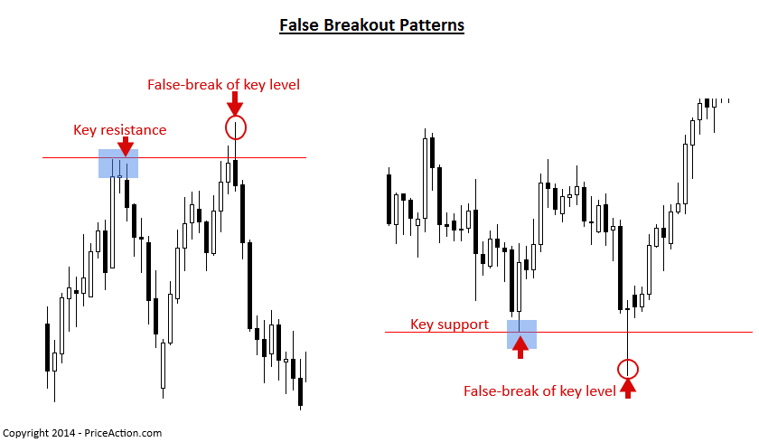
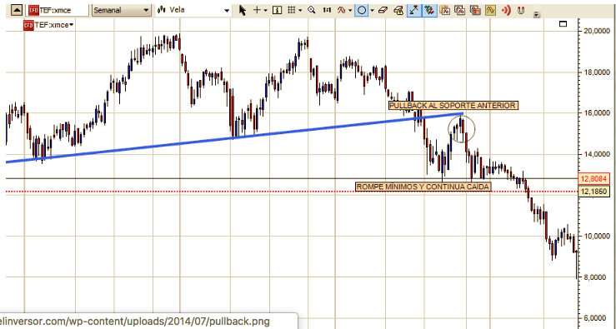
PULLBACK
FAKE OUT BREAK OUT FOBO
Un pull back es un movimiento de recuperación que el precio de un activo hace tras perder una zona de soporte en su caída. Es decir, se trata de movimientos de vuelta a ese soporte perdido.
En subida, en el caso de la ruptura de una resistencia, la cotización, tras la subida inicial, comienza a corregir hasta llegar a esa zona de resistencia antes rota. ¿Es esto un pullback? Siendo excesivamente puristas lo definiríamos con otro nombre: throwback.
Fakeout es un término utilizado en el análisis técnico para referirse a una situación en la que un operador ingresa a una posición en anticipación de una futura señal de transacción o movimiento de precio, pero la señal o movimiento nunca se desarrolla y el activo se mueve en la dirección opuesta.

